Slide 1
Κ.Π. ΚΑΒΑΦΗΣ, Όσο μπορείς
Κι αν δεν μπορείς να κάμεις την ζωή σου όπως την θέλεις,
τούτο προσπάθησε τουλάχιστον
όσο μπορείς: μην την εξευτελίζεις
μες στην πολλή συνάφεια του κόσμου,
μες στες πολλές κινήσεις κι ομιλίες.
Μην την εξευτελίζεις πηαίνοντάς την,
γυρίζοντας συχνά κι εκθέτοντάς την
στων σχέσεων και των συναναστροφών
την καθημερινήν ανοησία,
ως που να γίνει σα μια ξένη φορτική.
Κ.Π. Καβάφης, Ποιήματα, τόμ.1, Ίκαρος
Όσο μπορείς, Κ. Π. ΚΑΒΑΦΗΣ (1863-1933)
http://ebooks.edu.gr/ebooks/v/html/8547/2218/Keimena-Neoellinikis-Logotechnias_G-Gymnasiou_html-empl/index07_08.html

Slide 2
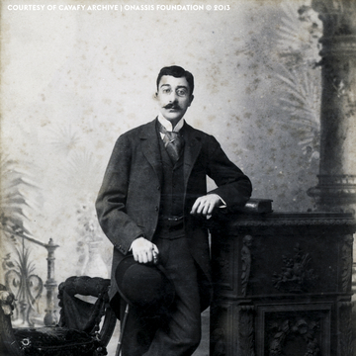
Φωτογραφία του Καβάφη, στο φωτογραφείο Fettel & Bernard, πιθανότατα γύρω στα 1896

Slide 3

Όσο μπορείς, Κ. Π. ΚΑΒΑΦΗΣ (1863-1933)
http://ebooks.edu.gr/ebooks/v/html/8547/2218/Keimena-Neoellinikis-Logotechnias_G-Gymnasiou_html-empl/index07_08.html
ΨΗΦΙΑΚΕΣ ΠΗΓΕΣ
1.
http://ebooks.edu.gr/ebooks/v/html/8547/2218/Keimena-Neoellinikis-Logotechnias_G-Gymnasiou_html-empl/index07_08.html
Εκπομπές που αγάπησα. Κωνσταντίνος Καβάφης (βίντεο) [πηγή: Ψηφιακό Αρχείο της ΕΡΤ]
Σειρά εκπομπών στην οποία ο δημοσιογράφος ΦΡΕΝΤΥ ΓΕΡΜΑΝΟΣ, συμπληρώνοντας πορεία 25 χρόνων στην ελληνική τηλεόραση, παρουσιάζει μια ανθολογία από τις παλαιότερες εκπομπές του. Το συγκεκριμένο επεισόδιο της σειράς είναι αφιερωμένο στον ΚΩΝΣΤΑΝΤΙΝΟ ΚΑΒΑΦΗ, μέσα από τη μαρτυρία της τελευταίας ανιψιάς του ποιητή ΧΑΡΙΚΛΕΙΑΣ ΚΑΒΑΦΗ.
2.
http://www.snhell.gr/lections/writer.asp?id=60
Διαθέσιμες αναγνώσεις *
http://www.snhell.gr/lections/content.asp?id=53&author_id=60&page=anthology
διαβάζει: Σαββίδης Γ. Π., K.Π. Kαβάφη, Ποιήματα, I, (1896-1918), Διόνυσος
3.
http://ebooks.edu.gr/ebooks/v/html/8547/2218/Keimena-Neoellinikis-Logotechnias_G-Gymnasiou_html-empl/index07_08.html
ΒΙΟΓΡΑΦΙΚΟ ΣΗΜΕΙΩΜΑ

Slide 4
4.
http://www.greek-language.gr/digitalResources/literature/tools/concordance/biography.html?cnd_id=9
Κωνσταντίνος Καβάφης (1863-1933)
© (Ατελών ποιημάτων)
Ρενάτα Λαβανίνι, Εκδ. Ίκαρος
Αρχείο Καβάφη (Ίδρυμα Ωνάση)
6.
http://cavafis.compupress.gr/public.htm
Κ.Π. Καβάφης - Βιβλιογραφία και Δισκογραφία
5.
https://www.youtube.com/watch?v=hjutm5fSDVM
Κ.Π Καβάφης - Όσο μπορείς
(απαγγελία: Στέφανος Στρατηγός)

Slide 5
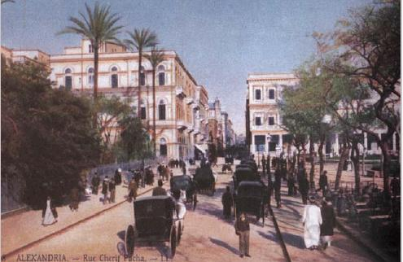
Η Αλεξάνδρεια στις αρχές του αιώνα (Αρχείο Ε.Λ.Ι.Α.)

Slide 6
Ο Κωνσταντίνος Καβάφης
(Αλεξάνδρεια, 29 Απριλίου 1863 (π.ημ.) /
29 Απριλίου 1863 Αλεξάνδρεια, 29 Απριλίου 1933)
ήταν Έλληνας ποιητής ο οποίος θεωρείται ως ένας από τους σημαντικότερους ποιητές της σύγχρονης εποχής.
Γεννήθηκε και έζησε στην Αλεξάνδρεια, γι' αυτό και αναφέρεται συχνά ως «ο Αλεξανδρινός».

Slide 7
ΨΗΦΙΑΚΕΣ ΠΗΓΕΣ (συνέχεια)
7.
http://photodentro.edu.gr/lor/r/8521/4412?locale=el
Κ.Π. ΚΑΒΑΦΗΣ. ΕΝΑΣ ΠΑΓΚΟΣΜΙΟΣ ΠΟΙΗΤΗΣ
Ιστοσελίδα με θέμα τον Κ.Π. Καβάφη και την παγκόσμια απήχηση του έργου του.
Μέσα από προτεινόμενες δραστηριότητες ο μαθητής μπορεί να αναζητήσει τις μεταφραστικές τύχες του καβαφικού έργου, αλλά και να προσεγγίσει τον τρόπο με τον οποίο ξένοι καλλιτέχνες από τον χώρο της λογοτεχνίας και των εικαστικών τεχνών επιχειρούν να συνομιλήσουν με το έργο του Αλεξανδρινού ποιητή.
http://photodentro.edu.gr/lor/r/8521/4412?locale=el
Κ.Π. Καβάφης. Ένας παγκόσμιος ποιητής
8.
*
Σειρά ντοκιμαντέρ του ΤΑΣΟΥ ΨΑΡΡΑ με θέμα τη ζωή και το έργο σημαντικών Ελλήνων λογοτεχνών και την προσφορά τους στην πνευματική ζωή του τόπου.
Η εκπομπή αναφέρεται στον ποιητή ΚΩΝΣΤΑΝΤΙΝΟ ΚΑΒΑΦΗ και στην πρόσληψη του έργου του στον διεθνή χώρο.
http://photodentro.edu.gr/lor/r/8521/4412?locale=el

Slide 8
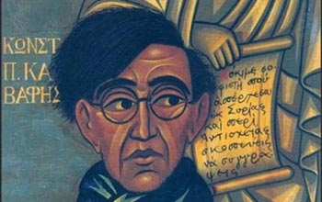
Λεπτομέρεια από το πορτρέτο του Κ. Π. Καβάφη από τον Νίκο Εγγονόπουλο (1948) (ιδιωτική συλλογή) .

Slide 9


Slide 10
ENOTHTA EKTΗ
Η ΝΕΟΤΕΡΗ ΠΕΡΙΟΔΟΣ ΤΗΣ ΝΕΟΕΛΛΗΝΙΚΗΣ ΛΟΓΟΤΕΧΝΙΑΣ (1880-1930)
Οι αλλαγές στην εθνική, πολιτική και κοινωνική ζωή της Ελλάδας επηρεάζουν την πνευματική ζωή. Η ποίηση, που τώρα πια έχει απελευθερωθεί από την καθαρεύουσα και το ρομαντισμό, επηρεάζεται από νέα λογοτεχνικά ρεύματα: τον παρνασσισμό και το συμβολισμό. Ηγέτης της Νέας Αθηναϊκής Σχολής είναι ο Κωστής Παλαμάς. Την ίδια εποχή σημαντικοί ποιητές είναι ο Κ. Π. Καβάφης, ο Άγγελος Σικελιανός, ο Κ. Βάρναλης. Οι πεζογράφοι στρέφονται από το μυθιστόρημα στο ηθογραφικό διήγημα. Η λαογραφία επηρεάζει τις θεματικές επιλογές τους και το ρεύμα του ρεαλισμού τον τρόπο γραφής.
http://ebooks.edu.gr/ebooks/v/html/8547/2330/Istoria-Neoellinikis-Logotechnias_A-B-G-Gymnasiou_html-apli/index_06_01.html
ΕΝΟΤΗΤΑ 6: Η νεότερη περίοδος της Νεοελληνικής Λογοτεχνίας (1880-1930)
α) Η Νέα Αθηναϊκή Σχολή και η ηθογραφία (1880-1922)

Slide 11
http://ebooks.edu.gr/ebooks/v/html/8547/2330/Istoria-Neoellinikis-Logotechnias_A-B-G-Gymnasiou_html-apli/index_06_01a.html
ΕΝΟΤΗΤΑ 6: Η νεότερη περίοδος της Νεοελληνικής Λογοτεχνίας (1880-1930)
Α. Η ποίηση
Παρνασσισμός και Συμβολισμός

Slide 12
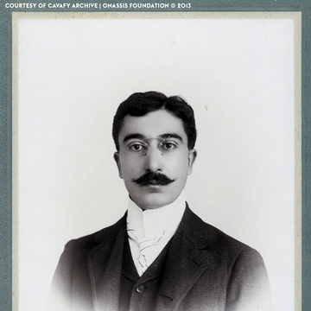
Νέα Αθηναϊκή Σχολή (1880 -1922)
Με τον όρο Νέα Αθηναϊκή Σχολή αναφερόμαστε στο σύνολο των ποιητών που εμφανίστηκαν στη νεοελληνική λογοτεχνία μετά το 1880, με προεξάρχουσα μορφή τον Κωστή Παλαμά.
Ο όρος χρησιμοποιείται σε αντιδιαστολή προς την Α' Αθηναϊκή Σχολή. Αντ' αυτού συχνά χρησιμοποιείται και ο όρος Γενιά του 1880, επειδή τα πρώτα ανανεωτικά έργα εμφανίστηκαν το 1880.
Οι ποιητές της Γενιάς του 1880 ήταν νέοι ποιητές που αντιδρούσαν στις υπερβολές του αθηναϊκού ρομαντισμού και ενδιαφέρονταν για την καθιέρωση της δημοτικής στον ποιητικό λόγο.
Ο Καβάφης το 1903 [α΄ δημοσίευση Νέα Εστία 872 (1.11.1963), 1414]. Λήμμα Γ49 στη Βιβλιογραφία Κ. Π. Καβάφη (1886-2000).

Slide 13
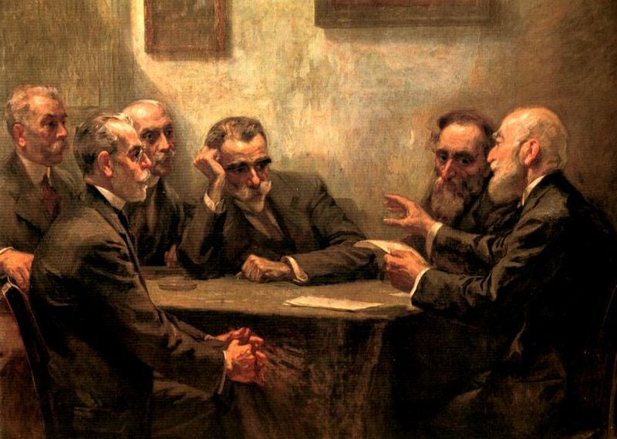
Χαρακτηριστικά – Εκπρόσωποι
Οι ποιητές:
•Καθιερώνουν τη δημοτική γλώσσα στην ποίηση. •Εγκαταλείπουν τον ρητορικό στόμφο και στρέφονται σε πιο απλά , καθημερινά θέματα.
•Εκφράζουν με θέρμη τα συναισθήματά τους.
•Τα ποιήματα γράφονται σε μικρές στροφές και είναι καλά επεξεργασμένα.
•Επηρεάζονται από τον γαλλικό παρνασσισμό.
•Αντλούν θέματα από τη Λαογραφία, που την περίοδο αυτή αναπτύσσεται από τον Ν. Πολίτη.
•Στο τέλος του 19ου αι. επηρεάζονται από το κίνημα του συμβολισμού (Κ.Π. Καβάφης).
Γ. Ροϊλός, Οι ποιητές (π. 1919). Λάδι σε μουσαμά, 130 εκ. x 170 εκ. Φιλολογικός Σύλλογος «Παρνασσός».
Μεγάλοι ποιητές της γενιάς του 1880.
Στα δεξιά της σύνθεσης απεικονίζεται ο Α. Προβελέγγιος να διαβάζει κάποιο ποίημά του, ενώ από τα αριστερά προς τα δεξιά διακρίνονται οι Γ. Στρατήγης, Γ. Δροσίνης, I. Πολέμης, K. Παλαμάς (στο κέντρο) και Γ. Σουρής.
ΠΗΓΗ: Κ.Θ.Δημαρά, Ιστορία της νεοελληνικής λογοτεχνίας, Ίκαρος, Αθήνα,1975

Slide 14
https://www.greek-language.gr/greekLang/modern_greek/tools/lexica/triantafyllides/search.html?lq=%CE%A0%CE%91%CE%A1%CE%9D%CE%91%CE%A3%CE%A3%CE%99%CE%A3%CE%9C%CE%9F%CE%A3&dq=
Παρνασσισμός
https://www.greek-language.gr/greekLang/modern_greek/tools/lexica/triantafyllides/search.html?lq=%CF%83%CF%85%CE%BC%CE%B2%CE%BF%CE%BB%CE%B9%CF%83%CE%BC%CE%BF%CF%82&dq=
Συμβολισμός

Slide 15
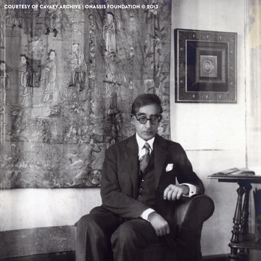
Χαρακτηριστικά της ποιητικής τέχνης του Κ.Π. Καβάφη
Η πεζολογία (= η τάση ορισμένων ποιητών να γράφουν χωρίς αυστηρή τήρηση μετρικών κανόνων ή ρυθμού σε λόγο που μοιάζει με πεζό),
Η παραστατικότητα (= χρησιμοποίηση παραστατικών εικόνων)
Η γλωσσική ευστοχία
Η λεπτή ειρωνεία
Η υποβολή (τεχνική με την οποία ο συγγραφέας προσπαθεί να εισαγάγει στην ατμόσφαιρα που περιγράφεται στο έργο του τον αναγνώστη και να τον επηρεάσει έτσι, ώστε να του δημιουργήσει την κατάλληλη (την περιγραφόμενη στο έργο συναισθηματική κατάσταση)
Η αίσθηση του τραγικού
Ο διδακτικός τόνος των φιλοσοφικών που χαρακτηρίζονται και ποιήματα βιοθεωρίας (= η φιλοσοφία, ο τρόπος με τον οποίο κάποιος αντιμετωπίζει τη ζωή)
Ο ηδονισμός και ο αισθητισμός των ερωτικών... (ηδονισμός = εξιδανίκευση των ερωτικών, κυρίως, απολαύσεων / αισθητισμός = η καλλιτεχνική τάση προς την ωραιοποίηση του φαντασιακού κόσμου)
Φωτογραφία του Κ.Π. Καβάφη σε ηλικία περίπου 65 ετών, στο σαλόνι του σπιτιού του [α΄ δημοσίευση Ο Ταχυδρόμος 500 (9 Νοεμβρ. 1963], με έντονο ρετουσάρισμα.

Slide 16
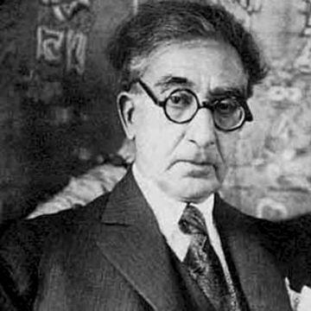
Η γλώσσα και η στιχουργική μορφή
των ποιημάτων του Καβάφη
ήταν ιδιόρρυθμες & πρωτοποριακές για την εποχή τους.
Τα βασικά χαρακτηριστικά τους είναι:
•Ιδιότυπη γλώσσα, μείγμα καθαρεύουσας και δημοτικής, με ιδιωματικά στοιχεία της Κωνσταντινούπολης και της Αλεξάνδρειας.
•Εξαιρετικά λιτός λόγος, με ελάχιστα επίθετα (όσα υπάρχουν έχουν πάντα ιδιαίτερη σημασία, δεν είναι ποτέ συμβατικά, κοσμητικά επίθετα)
•Ουδέτερη γλώσσα, σχεδόν πεζολογική, μακριά από τις ποιητικές συμβάσεις της εποχής. Η γλώσσα δεν αποκαλύπτει τα συναισθήματα
•Εξαιρετικά σύντομα ποιήματα
•Ιαμβικός ρυθμός αλλά τόσο επεξεργασμένος που συχνά είναι δύσκολο να διακριθεί
•Σχεδόν ολοκληρωτική απουσία ομοιοκαταληξίας
•Ιδιαίτερη σημασία στα σημεία στίξης:
παίζουν ρόλο για το νόημα (π.χ. ειρωνεία) ή λειτουργούν ως οδηγίες απαγγελίας (π.χ. χαμήλωμα του τόνου της φωνής στις παρενθέσεις).
«Η μοναδική φωτογραφία του μεγάλου Αλεξανδρινού ποιητού Κ. Π. Καβάφη, η οποία τον παρουσιάζει όπως είναι σήμερα», Η Βραδυνή, 19 Ιουλ. 1931.

Slide 17
Κ.Π. ΚΑΒΑΦΗΣ, Όσο μπορείς
ΕΠΕΞΕΡΓΑΣΙΑ στο ποίημα
Α΄ στροφή:
Συμβουλές του αφηγητή για περιφρούρηση της αξιοπρέπειας του ανθρώπου.
2. Β΄ στροφή:
Τρόποι εξευτελισμού της ζωής μας και η κατάληξη του ανθρώπου.
* Γράφτηκε στα 1913, όταν η Ελλάδα βρίσκεται στη δίνη των Βαλκανικών Πολέμων
* Είναι διδακτικό, παραινετικό ποίημα
* Ο αφηγητής απευθύνεται σε β΄ πρόσωπο
υποδεικνύοντάς του μια αξιοπρεπή, ηθική στάση ζωής
* Είναι αποτέλεσμα προσωπικής εμπειρίας

Slide 18
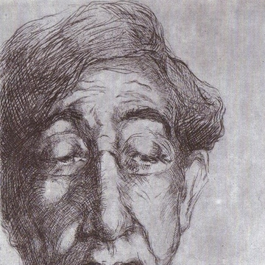
Δομικά στοιχεία
Οι τρεις ενεργητικές μετοχές
(«πηαίνοντας», «γυρίζοντας», «εκθέτοντας»):
α) Αναδεικνύουν το θέμα της προσωπικής ευθύνης του ανθρώπου στο π ώ ς θα πορευτεί τη ζωή του.
β) Υποδεικνύουν τον τ ρ ό π ο με τον οποίο η ζωή του καταντά «ξένη και φορτική».
Χαλκογραφία του Γιάννη Κεφαλληνού (1921), δημοσιευμένη στο μεταθανάτιο αφιέρωμα στη Νέα Εστία 158 (15 Ιουλ. 1933), 738. Το πορτρέτο κοσμεί τη δίτομη έκδοση των αναγνωρισμένων ποιημάτων από τις εκδόσεις Ίκαρος, σε επιμέλεια Γ. Π. Σαββίδη.

Slide 19
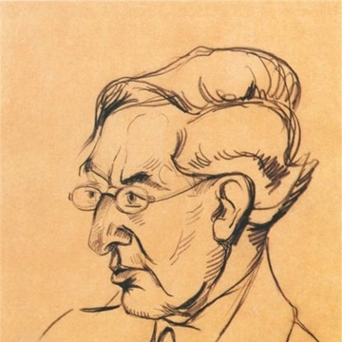
Συμβουλή του αφηγητή:
« Προσπάθησε να κάμεις τη ζωή σου όπως τη θέλεις», «όσο μπορείς»
1^{η} παραίνεση: «μην την εξευτελίζεις»
Τρόποι εξευτελισμού: «μες στην πολλή συνάφεια του κόσμου», «μες στες πολλές κινήσεις κι ομιλίες»
2^{η} παραίνεση: «μην την εξευτελίζεις… πηαίνοντας, γυρίζοντας, εκθέτοντας»
Τρόποι εξευτελισμού:
«στων σχέσεων και των συναναστροφών την καθημερινή ανοησία»
Κατάληξη:
Η ζωή θα γίνει «μια ξένη φορτική»
Σκίτσο του Κωνσταντίνου Μαλέα με ιδιόχειρη αφιέρωση (1923), Νέα Τέχνη 1/7-10 (Ιούλ.-Οκτ. 1924), 38. Αναδημοσίευση στη Νέα Εστία 158 (15 Ιουλ. 1933), 748.

Slide 20
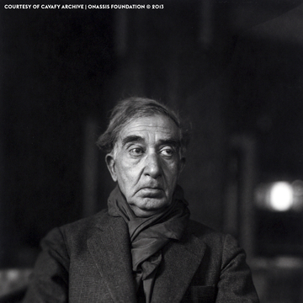
Οπτική του αφηγητή
Κώδικας συμπεριφοράς στην ατομική και
κοινωνική ζωή:
Διασφάλιση της προσωπικής ελευθερίας/προάσπιση της αξιοπρέπειας
«όσο μπορείς»/ αποφυγή εκδηλώσεων εντυπωσιασμού.
2. Πράξεις που εξευτελίζουν τη ζωή μας:
συμβατικές κοινωνικές σχέσεις και ανούσιες συναναστροφές/υποταγή στον συρμό/ έκθεση της προσωπικής ζωής.
3. Τι εννοεί λέγοντας «ξένη και φορτική ζωή»:
αλλοτριωμένη/ ετερόφωτη/ ανιαρή/επιφανειακή ζωή απομακρυσμένη από την πνευματική αναζήτηση και την ψυχική ευφορία/ζωή που «αγωνίζεται» για το «φαίνεσθαι» και όχι για το «είναι».
Φωτογραφία (κατά πρόσωπο χωρίς γυαλιά), του Κυριάκου Ι. Παγώνη στο εργαστήριο του γλύπτη Μιχ. Τόμπρου στην Αθήνα, 1932 [α΄ δημοσίευση Αγγλοελληνική Επιθεώρηση 3/2 (Ιούν. 1947), 39]. Λήμμα Γ45 στη Βιβλιογραφία Κ. Π. Καβάφη (1886-2000). Ευγενική παραχώρηση του Ιδρύματος Ωνάση από το Αρχείο Καβάφη. Το περιεχόμενο αποτελεί ιδιοκτησία του Ιδρύματος Ωνάση και προστατεύεται από το νόμο.

Slide 21
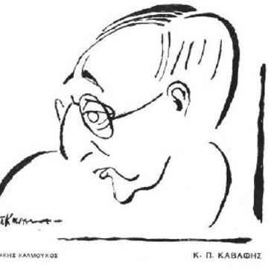
Γλώσσα
Δημοτική με εκφραστική δύναμη και με τύπους από το γλωσσικό περιβάλλον της Αλεξάνδρειας.
Ύφος
Πεζολογικό, άμεσο και λιτό με στοιχεία καθημερινής ομιλίας.
Τόνος
Διδακτικός με διάθεση έμμεσης εξομολόγησης και χωρίς λυρικά στοιχεία.
Σχήματα λόγου
Προσωποποίηση της ζωής του ανθρώπου («μην την εξευτελίζεις… εκθέτοντάς την»/
Παρομοίωση («σαν μια ξένη φορτική»/
Παρονομασία («στην πολλή… στες πολλές»/
Προσδιοριστικά επίθετα («πολλή», «καθημερινήν». «ξένη φορτική».
Μετρική
Δύο ισόστιχες στροφές από πέντε ιαμβικούς ανισοσύλλαβους στίχους η καθεμιά/
Συνιζήσεις («κι ομιλίες, ανοησία)/
διασκελισμοί (στ. 2-3, 3-4,7-8,8-9).
Σχέδιο του Τάκη Καλμούχου (1927). Αναδημοσίευση στη Νέα Εστία 158 (15 Ιουλ. 1933), 745. Λήμμα Γ72 στη Βιβλιογραφία Κ. Π. Καβάφη (1886-2000).

Slide 22
ΠΑΡΑΛΛΗΛΑ ΠΟΙΗΜΑΤΑ
Οδυσσέα Ελύτη, «Το παράπονο»
http://ebooks.edu.gr/ebooks/v/html/8547/2218/Keimena-Neoellinikis-Logotechnias_G-Gymnasiou_html-empl/index07_08.html
Γιώργου Σεφέρη, «Άρνηση»
http://ebooks.edu.gr/ebooks/v/html/8547/2218/Keimena-Neoellinikis-Logotechnias_G-Gymnasiou_html-empl/index07_08.html
Κ.Γ. Καρυωτάκη, «Ανδρείκελα»
http://ebooks.edu.gr/ebooks/v/html/8547/2218/Keimena-Neoellinikis-Logotechnias_G-Gymnasiou_html-empl/index07_08.html
Οδ. Ελύτης, [Στα χτήματα βαδίσαμε όλη μέρα…] [Κείμενα Νεοελληνικής Λογοτεχνίας Β΄ Λυκείου]
http://ebooks.edu.gr/ebooks/v/html/8547/2218/Keimena-Neoellinikis-Logotechnias_G-Gymnasiou_html-empl/index07_08.html

Slide 23
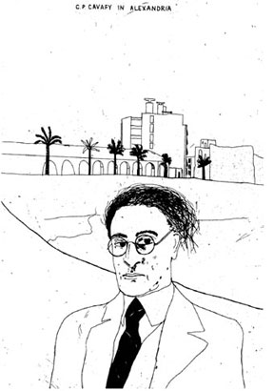
Λεπτομέρεια από σκίτσο με πενάκι του David Hockney.

